Slide 1
დედათა და ბავშვთა ჯანმრთელობა
პერინატალური რეგიონალიზაცია
ვერა ბაზიარი
პერინატალური რეგიონალიზაციის პროგრამის კოორდინატორი
ჯანმრთელობის დაცვის დეპარტამენტი
2019 წელი

Slide 2

ცოცხალშობილთა რაოდენობა
წყარო: საქსტატი, დაბადების რეგისტრი (2018)

Slide 3
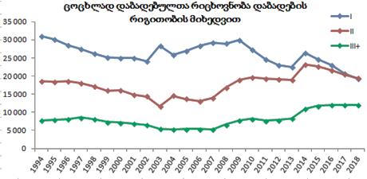
წყარო: საქსტატი

Slide 5
პერინატალური რეგიონალიზაციის პროგრამის ფარგლებში 106 დაწესებულებიდან დღეს ფუნქციონირებს 78 დაწესებულება;
მიმდინარეობს პროგრამის ყოველ კვარტალური ანალიზი, რის საფუძველზეც მუდმივად ხდება ნორმატიული ბაზის დახვეწა და დამატებითიო რეგულაციების შემუშვება;
მუშაობს პერინატალური აუდიტის ჯგუფი, სამედიცინო მომსახურების ხარისხზე მეთვალყურეობის მიზნით;
მომზადდა ანტენატალური სერვისის მიმწოდებელთა სტრატიფიცირების ინსტრუმენტი.
ქვეყნის სამ დიდ ქალაქში ხდება სელექტიური კონტრაქტირება, საფუძველია მშობიარობათა რაოდებობა (2019 წლიდან საანგარიშო წლის განმავლობაში 750< )
სელექტიური კონტრაქტირების დაწყებიდან სახელმწიფო პროგრამის სერვისის მიმწოდებლის სტატუსი შეწყდა 12 დაწესებულებას

Slide 6
ეფექტურობის საზომი ინდიკატორები
სტრუქტურული ინდიკატორები
დაწესებულების დონის შესაბამისი კადრებით უზრუნველყოფა
დაწესებულების დონის შესაბამისი აღჭურვილობით უზრუნველყოფა
განსაზღვრული პერიოდულობით დონის გადამოწმება
პროცესის ინდიკატორები (1-2 წელი)
დონის შესაბამისი მიმართვიანობა ყველა დონეზე;
მშობიარობების/საკეისრო კვეთების საერთო რაოდენობა სტრუქტურა ყველა დონეზე;
ნაადრევი მშობიარობა ( 22 0/7-33 6/7 კვირა) ყველა დონეზე;
დედათა და ახალშობილთა რეფერალის საერთო რაოდენობა;
ნეონატალური ტრანსპორტრების ინდექსი (ტრანსპორტირებულ ახალშობილთა რაოდენობა/100 ცოცხალშობილზე;
რეფერირებულ ახალშობილთა რაოდენობა ( შიდა და გარე რეფერალი);
დროულ (2500გრ-ზე მეტი წონის) ახალშობილთა რეფერალი;
საკეისრო კვეთის შემდგომ რეფერალი(მათ შორის 39.კვ-მდე);
სხვა კლინიკაში რეფერალი სიცოცხლის 24 სთ-ში
სიცოცხლის 72 სთ-ის შემდგომ რეფერირებული ახალშობილები
შედეგის ინდიკატორი (3-5 წელი)
მკვდრადშობადობა
ადრეული ნეონატალური სიკვდილობა
დღეანაკლ ახალშობილთა რაოდენობა და მათი მკურნალობის გამოსავალი ლეტალობა სიცოცხლის პირველ 12 სთ-ში, 24 სთ-ში, 72 სთ-ის შემდგომ ;
დედათა სიკვდილობა
Notes:
პროცესის მონიტორინგი მიმდინარეონს ეფექტურობის საზომი ინდიკატორებით, რომელიც საერთაშრისო სტანდარტია და 3 ნაწილისაგან შედგება.
პროცესის ინდიკატოთა სპექტრი მუდმოვად იხვეწება, ფართოვდება და უახლოვდება საერთაშორისო სტანდარტს, რითაც შესაძლებელი ხდება ქვეყანაში არსებული მდგომარეობის შედარება მსოფლიო მონაცემებთან.

Slide 7
სტრუქტურული ინდიკატორი
პერინატალური სერვისის მიმწოდებელი 78 დაწესებულება
III დონე - 7 დაწესებულება
II დონე - 40 დაწესებულება
I დონე - 25 დაწესებულება
II/III დონე - 6 დაწესებულება

Slide 8
სტრუქტურული ინდიკატორი
წყარო: დაბადების რეგისტრი

Slide 9
პროცესის ინდიკატორი
მშობიარობის რაოდენობა
წყარო: დაბადების რეგისტრი

Slide 10
მშობიარობები/საკეირო კვეთების განაწილება დონეების მიხედვით
დონის შესაბამისი მომსახურება შესრულდა 90%-ზე მეტ შემთხვევებში
სამიზნე 90%
წყარო: დაბადების რეგისტრი

Slide 11
პროცესის ინდიკატორი
მშობიარობები/საკეირო კვეთები გესტაციური ვადის მიხედვით (ნაადრევი მშობიარობა)
ნაადრევ მშობიარობათა რაოდენობა არ არის ჩვენი ქვეყნის პრობლემა
ნაადრევი მშობიარობა 7.9%
ნაადრევი მშობიარობა 7.9%
184 ქვეყნის მონაცემებით ნაადრევი მშობიარობის მაჩვენებელი მრყეობს 5%-18%.

Slide 12
საკეისრო კვეთის ტენდენციები
პროცესის ინდიკატორი
წყარო: დაბადების რეგისტრი

Slide 13
მშობიარობები/საკეირო კვეთების განაწილება დონეების მიხედვით
44,2%
37,4%
წყარო: დაბადების რეგისტრი

Slide 14
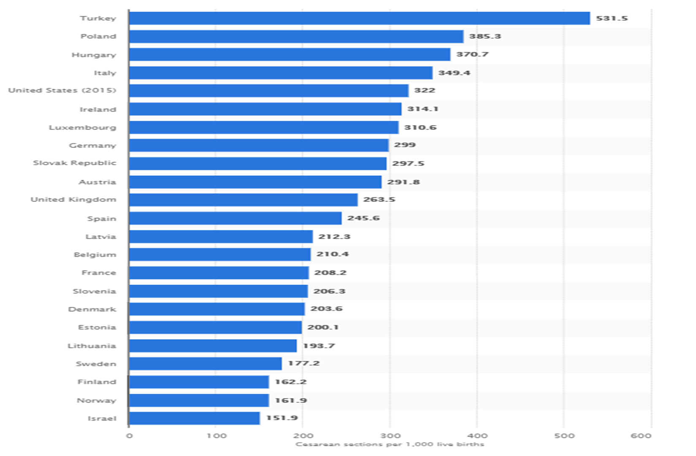

Slide 15
საკეისრო კვეთების ტენდენცია მსოფლიოში
წყარო: Births by caesarean section Data by country –WHO 2012-2016

Slide 16
საკეისრო კვეთის ტენდენციები
პროცესის ინდიკატორი
მცირდება. მაგრამ ყოველ მეორე მშობიარეს უკეთდება პირველი საკეისრო კვეთა
მცირდება, მაგრამ კვლავ მაღალია გადაუდებელ საკეისროთა პროცენტული წილი(საშუალო ევროპული მაჩვენებელი 11%)
საკეისრო კვეთების რიგითობა
11
39.6%
წყარო: დაბადების რეგისტრი

Slide 17
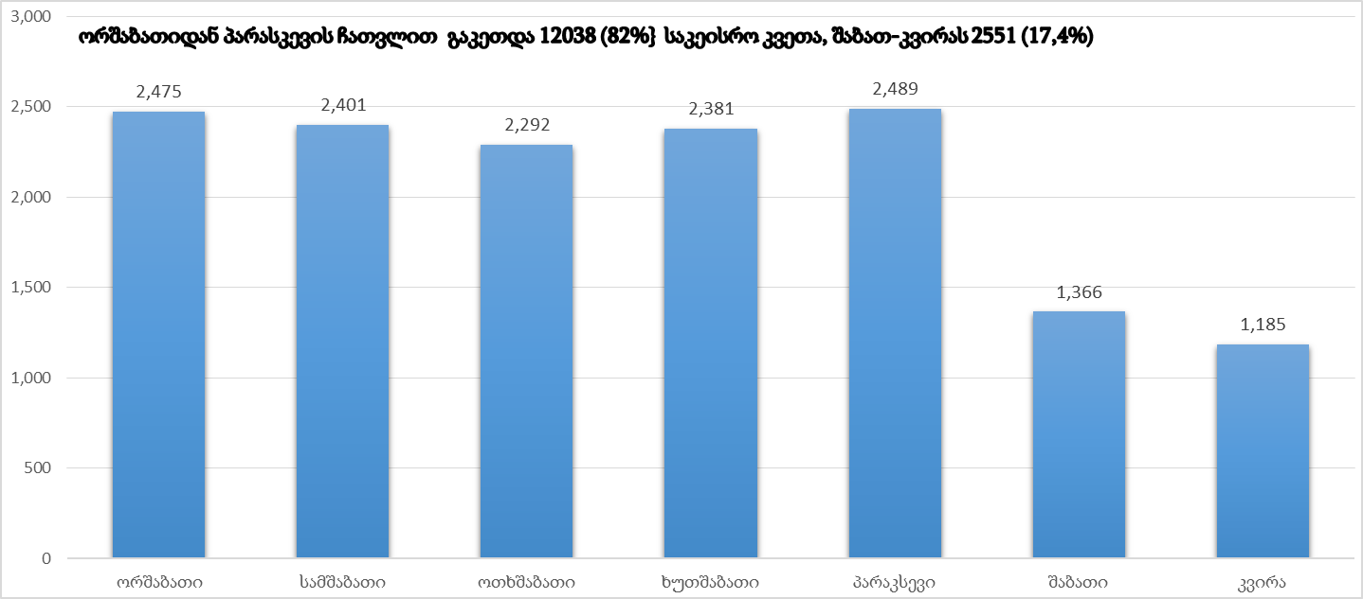
ურგენტული საკეისრო კვეთების რაოდენობა

Slide 18
II დონის კლინიკები
პროვაიდერის დასახელება | მშობ. რაოდენობა | ს/კრაოდენობა | I ს/კრაოდენობა | I ს/კ % მშობიარობაში | I ს/კ % ს/კ-ში | I ს/კ I მშობ.
ს.ს. სამედიცინო კორპორაცია ევექსი - ზუგდიდის რეფერალური ჰოსპიტალი | 749 | 447 | 212 | 28.3 | 47.4 | 134
შპს სენა-მედი | 1069 | 665 | 304 | 28.4 | 45.7 | 234
შპს მედ ემერჯენსი | 1325 | 857 | 466 | 35.2 | 54.4 | 313
შპს "ავთანდილ ყამბარაშვილის კლინიკა" | 405 | 243 | 119 | 29.4 | 49.0 | 86
შპს სიხარული | 801 | 465 | 232 | 29.0 | 49.9 | 168
შპს "ოქროს საწმისი -XXI საუკუნე" | 452 | 334 | 146 | 32.3 | 43.7 | 107
შპს "ხონელიძის კლინიკა" | 1497 | 794 | 449 | 30.0 | 56.5 | 332
შპს ლაიფი | 409 | 262 | 121 | 29.6 | 46.2 | 79
  III დონის კლინკები

Slide 19
II-III დონის კლინიკები
პროვაიდერის დასახელება | მშობ. რაოდენობა | ს/კრაოდენობა | I ს/კრაოდენობა | I ს/კ % მშობიარობაში | I ს/კ % ს/კ-ში | I ს/კ I მშობ.
შპს "იმედის კლინიკა" | 2718 | 1160 | 615 | 22.6 | 53.0 | 366
შპს "გაგუას კლინიკა" | 4394 | 1382 | 596 | 13.6 | 43.1 | 439
სს სამედიცინო კორპორაცია ევექსი - მ. იაშვილის სახელობის ბათუმის დედათა და ბავშვთა ცენტრალური ჰოსპიტალი | 1586 | 683 | 314 | 19.8 | 46.0 | 211
შპს ჰერა 2011 | 3016 | 1166 | 598 | 19.8 | 51.3 | 424
შპს ,,არქიმედეს კლინიკა" | 473 | 223 | 119 | 25.2 | 53.4 | 70
შპს ჯეო ჰოსპიტალს | 644 | 184 | 90 | 14.0 | 48.9 | 49
  III დონის კლინკები

Slide 20
III დონის კლინიკები
პროვაიდერის დასახელება | მშობ. რაოდენობა | ს/კრაოდენობა | I ს/კრაოდენობა | I ს/კ % მშობიარობაში | I ს/კ % ს/კ-ში | I ს/კ I მშობ.
შპს "BROTHERS" | 1037 | 544 | 319 | 30.8 | 58.6 | 211
შპს "პინეო სამედიცინო ეკოსისტემა" | 2092 | 583 | 255 | 12.2 | 43.7 | 167
შპს ,, ირის ბორჩაშვილის სახელობის ჯანმრთელობის ცენტრი მედინა" | 915 | 437 | 217 | 23.7 | 49.7 | 154
შპს პირველი საავადმყოფო | 59 | 37 | 22 | 37.3 | 59.5 | 11
შპს აკად. ზ. ცხაკაიას სახ. დასავლეთ საქართველოს ინტერვენციული მედიცინის ეროვნული ცენტრი | 1231 | 695 | 316 | 25.7 | 45.5 | 162
შპს ივანე ბოკერიას სახელობის თბილისის რეფერალური ჰოსპიტალი | 534 | 161 | 78 | 14.6 | 48.4 | 50
შპს 5 კლინიკური საავადმყოფო | 751 | 347 | 224 | 29.8 | 64.6 | 137
შპს აკადემიკოს ო. ღუდუშაურის სახელობის ეროვნული სამედიცინო ცენტრი | 1593 | 933 | 539 | 33.8 | 57.8 | 344
  III დონის კლინკები

Slide 21
პროცესის ინდიკატორი
საკეისრო კვეთების რაოდენობა 39 კვირამდე
სტაბილურად მაღალია 39 კვირამდე საკეისრო კვეთის ხვედრითი წილი
2017 წელი
2018 წელი
52%
წყარო: დაბადების რეგისტრი

Slide 22
II დონის კლინიკები
პროვაიდერის დასახელება | მშობ. რაოდენობა | ს/კრაოდენობა | 39 კვირამდე ს/კრაოდენობა
სს "რუსთავის სამშობიარო სახლი" | 1231 | 631 | 69%
ს.ს. სამედიცინო კორპორაცია ევექსი - ზუგდიდის რეფერალური ჰოსპიტალი | 749 | 447 | 64%
შპს "ავთანდილ ყამბარაშვილის კლინიკა" | 405 | 243 | 68,3%
შპს "ოქროს საწმისი -XXI საუკუნე" | 452 | 334 | 59%
სს "სამედიცინო კორპორაცია ევექსი" – ახალციხის რეფერალური ჰოსპიტალი | 383 | 106 | 43%
შპს სიხარული | 801 | 465 | 50%
შპს მედ ემერჯენსი | 1325 | 857 | 47%
სს კ. ერისთავის სახელობის ექსპერიმენტული და კლინიკური ქირურგიის ეროვნული ცენტრი | 835 | 360 | 60,8
Notes:
კატასტროფულად მაღალი მონაცემებია

Slide 23
II-III დონის კლინიკები
პროვაიდერის დასახელება | მშობ. რაოდენობა | ს/კრაოდენობა | I ს/კრაოდენობა | I ს/კ % მშობიარობაში | I ს/კ % ს/კ-ში | I ს/კ I მშობ.
შპს "იმედის კლინიკა" | 2718 | 1160 | 615 | 22.6 | 53.0 | 366
შპს "გაგუას კლინიკა" | 4394 | 1382 | 596 | 13.6 | 43.1 | 439
სს სამედიცინო კორპორაცია ევექსი - მ. იაშვილის სახელობის ბათუმის დედათა და ბავშვთა ცენტრალური ჰოსპიტალი | 1586 | 683 | 314 | 19.8 | 46.0 | 211
შპს ჰერა 2011 | 3016 | 1166 | 598 | 19.8 | 51.3 | 424
შპს ,,არქიმედეს კლინიკა" | 473 | 223 | 119 | 25.2 | 53.4 | 70
შპს ჯეო ჰოსპიტალს | 644 | 184 | 90 | 14.0 | 48.9 | 49
  III დონის კლინკები

Slide 24
II-III დონის კლინიკები
პროვაიდერის დასახელება | მშობ. რაოდენობა | ს/კრაოდენობა | 39 კვირამდე ს/კრაოდენობა | ახალშობილთა რეფერალი
შპს "იმედის კლინიკა" | 2718 | 1160 | 68.9 | 171
შპს "გაგუას კლინიკა" | 4394 | 1382 | 44.1 | 412
სს სამედიცინო კორპორაცია ევექსი - მ. იაშვილის სახელობის ბათუმის დედათა და ბავშვთა ცენტრალური ჰოსპიტალი | 1586 | 683 | 35.7 | 162
შპს ჰერა 2011 | 3016 | 1166 | 74.7 | 352
შპს ,,არქიმედეს კლინიკა" | 473 | 223 | 42.6 | 81
შპს ჯეო ჰოსპიტალს | 644 | 184 | 44.0 | 75
შპს "იმედის კლინიკა" | 2718 | 1160 | 68.9 | 171
  III დონის კლინკები

Slide 25
პროცესის ინდიკატორი
NICU მონაცემები:
სტაბილურად მაღალია შიდა რეფერალი 2017-18 წლებში, II-III დონის დაწესებულებებში შემცირდა 7,4%-ით.
2259
1553
2775
2653
85%
65%
71%
წყარო: დაწესებულებებიდან მიღებული ინფორმაცია

Slide 26
ნეონატალური ტრანსპორტირების ინდექსი:
პროცესის ინდიკატორი
ნეონატალური ტრანსპორტირების ინდექსით ვაკმაყოფილებთ სამიზნე მაჩვენებელს 2,7
სამიზნე 3.5
წყარო: დაბადების რეგისტრი

Slide 27
პროცესის ინდიკატორი
ახალშობილთა რეფერალები
წყარო: დაბადების რეგისტრი

Slide 28
პროცესის ინდიკატორი
სულ ახალშობილთა რეფერალი ყველა დონის კლინიკიდნ
- 5131
წყარო: დაბადების რეგისტრი

Slide 29
პროცესის ინდიკატორი
სულ ახალშობილთა რეფერალი ყველა დონის კლინიკიდნ
- 5131
წყარო: დაბადების რეგისტრი

Slide 30
პროცესის ინდიკატორი
ახალშობილთა რეფერალები
წყარო: დაბადების რეგისტრი

Slide 31
პროცესის ინდიკატორი
რეფერალის პროცენტული წილი სულ მშობიარობების რაოდენობაში
II-III დონის დაწესებულებები
8%
9,2%
8%
11,4%
11%
11,7%
13%
12,7%
7%
5,7%
15%
7,4%
წყარო: დაწესებულებებიდან მიღებული ინფორმაცია

Slide 32
პროცესის ინდიკატორი
NICU მონაცემები:
II-III დონის დაწესებულებები
95%
99%
93%
64%
48%
წყარო: დაწესებულებებიდან მიღებული ინფორმაცია

Slide 33
პროცესის ინდიკატორი
რეფერალი
III დონის დაწესებულებები
55%
13,3%
43,9%
11%
12%
11,4%
34%
44%
27%
26,6%
21%
18,4%
15%
16,1%
წყარო: დაწესებულებებიდან მიღებული ინფორმაცია

Slide 34
პროცესის ინდიკატორი
NICU მონაცემები:
III დონის დაწესებულებები
70%
45%
94%
77%
96%
46%
წყარო: დაწესებულებებიდან მიღებული ინფორმაცია

Slide 35
III დონის დაწესებულებების მიერ მაღალი რისკი მომსახურების % წილი

Slide 36
პროცესის ინდიკატორი
ახალშობილთა რეფერალის დიაგნოზები:
წყარო: დაბადების რეგისტრი

Slide 37
პროცესის ინდიკატორი
დედათა რეფერალი
წყარო: დაბადების რეგისტრი

Slide 38
პროცესის ინდიკატორი
დედათა რეფერალის დიაგნოზები:
წყარო: დაბადების რეგისტრი

Slide 39
მკვდრადშობადობისა და ნეონატალური სიკვდილობის მაჩვენებლები
წყარო: საქსტატი, NCDC , დაბადების რეგისტრი (2018)

Slide 40
მკვდრადშობადობა
შედეგის ინდიკატორი
დადებითი დინამიკაა მაღალი წონის ახალშობილთა მკვდრადშობადობის შემცირების თვალსაზრისით 2016-60,6%, 2017-57%, 2018-52% საყურადღებოა: 1500-2500 და 2500 მეტი მკვდრადშბილთა 41%!
558
506
438
24%
წყარო: Death Registry
Notes:
დადებითი დინამიკაა მაღალი წონის ახალშობილთა მკვდრადშობადობის შემცირების თვალსაზრისით 2016-60,6%, 2017-57%, 2018-52% საყურადღებოა: 1500-2500 და 2500 მეტი მკვდრადშბილთა 41%,.

Slide 41
შედეგის ინდიკატორი
მკვდრადშობადობა
წყარო: Death Registry
Notes:
ძალიან მაღალია დროულ ახალშობილთა ანტენატალური სიკვდილის მაჩვენებელი 24%საერთაშორისო გამოცდილებით არ უნდა აღემატებოდეს 10%-ს ჩვენი ტიპის ქვეყნებში) ასევე მაღალია 34 კვირის ზემოთ 43,1%,.

Slide 42
შედეგის ინდიკატორი
მკვდრადშობადობა
ინტრანატალური სიკვდილის 54 შემთხვევა(2017)
ინტრანატალური სიკვდილის 64 შემთხვევა(2018)
წყარო: Death Registry
Notes:
სტრუქტურულად პირველ 12 საათში უნდა იღუპებოდეს 2/3, ამ შემთხვევაშის განსხვავებული და არასწორი სტრუქტურაა, რაც უფრო ღრმა ანალიზს საჭიროებს

Slide 43
შედეგის ინდიკატორი
მკვდრადშობადობა
წყარო: დაბადების რეგისტრი
Notes:
აქ დასამარებელია ანტენატალური მკვდრადშობადობის სვეტი და გაუგებარია რატომ უნდა კეთდებოდეს მკვდარ ნაყოფზე საკეისრო, გაუმართლებელია

Slide 44
შედეგის ინდიკატორი
მკვდრადშობადობა
23%
13.7%
23%
25%
წყარო: დაბადების რეგისტრი
Notes:
საყურადღებო ამკვდეადშობილთა დიდი რაოდენობა მე-2 დონის დაწესებულწბწბში და ყველა დონეზე, ისევე როგორც ახალშობილთა რეფერალისას, მაღალი წონის ახალშობილთა მაღალი %, თითქმის ყოველიმეოთხე ახალშობილი.

Slide 45
ნეონატალური სიკვდილობის ტენდენცია მსოფლიოში
2018 წელი
2017 წელი
წყარო:UNICEF GLOBAL DATABASES-Child Mortality Estimates (2015)
Notes:
2018

Slide 46
ნეონატალური სიკვდილობის ტენდენცია საქართველოში
სამიზნე
წყარო: სტატისტიკური ცნობარი ,NCDC

Slide 47
შედეგის ინდიკატორი
ნეონატალური სიკვდილიანობა
წყარო: საქსტატი, დაბადების რეგისტრი (2018)
Notes:
გარდა იმისა,რომ მკვეთრად შემცირებულია ნეონატალური სიკვდილობა, სტრუქტურა იმეორებს, საუკეთესო საერთაშორისო გამოცდილებას, 2/3 ადრეულ ნეონატალურზე მოდის.

Slide 48
შედეგის ინდიკატორი
ადრეული ნეონატალური სიკვდილობა
2017 წელს დაფიქსირდა 238 შემთხვევა
2018 წელს დაფიქსირდა 166 შემთხვევა
2017 და 2018 წლებში გვაქვს 2-2% შეუვსებელი მონაცემებისა
წყარო: Death Registry

Slide 49
შედეგის ინდიკატორი
ადრეული ნეონატალური სიკვდილობის სტრუქტურა დაბადებიდან 24, 48 და 72 საათზე მეტი დროის განმავლობაში
12 სააში 2/3-ს პრინციპი დარღვეულია
წყარო: https://news.nationalgeographic.com

Slide 50
შედეგის ინდიკატორი
გვიანი ნეონატალური სიკვდილობა
124 შემთხვევა
88 შემთხვევა
წყარო: Death Registry

Slide 51
შედეგის ინდიკატორი
დედათა სიკვდილიანობა/100 000 ცოცხლადშობილზე
წყარო: Death Registry

Slide 52
დედათა სიკვდილობის ტენდენცია საქართველოში
სამიზნე
MMEIG_2015
RAMUS-2014
MMEIG_2015
RAMUS-2008
MMEIG_2015
წყარო: სტატისტიკური ცნობარი ,NCDC
Notes:
2013 წლამდე ქვეყანაში არსებული სტატისტიკა არ შეესაბამებოდა რეალურ მდგომარეობას, შესაბამისად საერთაშორისო ორგანიზაციები აწარმოებდნენ პარალელურ დათვლებს, სწორედ ამიტომაა წარმოდგენილი მაჩვენებელი 2 ფერში, ასე მაგალითად 2005 წელს ქვეყნის ოფიციალური სტატისტიკის მიხედვით იყო 23,4, გარე დათვლებით იგივე მაჩვენებელი იყო 45,0. სწორედ საეჭვო სატისტყიკის გამო მოხდა 2008 და 2012 წელს დედათა სიკვდილობის რეტორსპექტული ანალიზი RAMUS მეთოდოლოგიით, რამაც დაადასტურა აღნიშნული პრობლემა. 2013 წლიდან პარალელური დათვლები აღარ ხდება, რადგან სტატისტიკური ინფორმაცია გახდა სანდო.

Slide 53
გარდაცვლილთა რაოდენობა კვარტლების მიხედვით
დედათა სიკვდილიანობა
2017
2018

Slide 54
დაწესებულებების მიერ 2018 წლის განმავლობაში პერინატალურ სერვისში მოთხოვნილი თანხა
მშობიარობა 14000000ლარი
საკეისრო კვეთა 12000000ლარი
ინტეენსიური მოვლა 43579000ლარი

Slide 55
ინფორმაციის მაღალი სანდოობა
დაბადების რეგისტრის;
ელექტრონული შეტყობინების გარდაცვალების რეგისტრის;
საყოველთაო ჯანმრთელობის დაცვის სახელმწიფო პროგრამის შეტყობინების ბაზის
საქსტატის სტატისტიკურ მონაცემთა ბაზის
იუსტიციის სამინისტროს დაბადება-გარდაცვალების ბაზის
დაწესებულებების მიერ მოწოდებული ინფორმაციის შეჯერების საფუძველზე

Slide 56
დადებითი ტენდენციები:
სტატისტიკური ინფორმაცია დაიხვეწა და გაიზარდა სტატისტიკური ინფორმაციის სანდოობა;
ფართოვდება პერინატალური სერვისის ხარისხის ინდიკატორები და მიმდინარეობს მკაცრი მონიტორინგი
ქვეყანაში 2017 წელს დაინერგა პერინატალური აუდიტის სისტემა, რაც ადრეული ნეონატალური სიკვდილობის და მკვდრადშობადობის მიზეზების დეტალური შესწავლის და თითოეული შემთხვევის კლინიკის დონეზე მიწოდებული სამედიცინო მომსახურების ხარისხის შესწავლის საშუალებას იძლევა;
დონის შესაბამისი მომსახურება აჭარბებს 90%-ს, რაც ნიშნავს,რომ პაციენტი მიდის შესაბამის დაწესებულებაში რისკის შესაბამისად;
შემცირდა მკვდრადშობადობა;
მცირდება ნეონატალური სიკვდილობა;
მცირდება საკეისრო კვეთების რაოდენობა;
გამოიხატა პირველადი საკეისრო კვეთების კლების ტენდენცია;
შემცირდა ნეონატალური ტრანსპორტრების ინდექსი (ტრანსპორტირებულ ახალშობილთა რაოდენობა/100 ცოცხალშობილზე;
მუდმივად მიმდინარეობს პროგრამის მარეგულირებელი ნორმატიული ბაზის დახვეწა და მორგება არსებულ გამოწვევებზე;
ქვეყნის 3 დიდ ქალაქში წარმატებით გრძელდება სელექტიური კონტრაქტირება;
მომზადდა ანტენატალური სერვისის მიმწოდებელთა სტრატიფიცირების ინსტრუმენტი

Slide 57
გამოწვევები:
  კვლავ მაღალია საკეისრო კვეთების რაოდენობა ქვეყანაში;
  მაღალია პირველადი საკეისრო კვეთების რიცხვი;
  მაღალია 39 კვირამდე საკეისრო კვეთების რიცხვი;
  მაღალია შიდა რეფერალი;
  მაღალია რეფერირებულ ახალშობილებში 2500გრ-ზე მეტი ახალშბილების რაოდენობა;
  ყველაზე დიდ პრობლემად რჩება ანტენატალური მეთვალყურეობისხარისხი;
  დედათა და ახალშობილთა რეფერალის სისტემა საჭიროებს ერთიანი ადმინისტრირების სისტემის შექმნას, თავისუფალი კრიტიკული საწოლების და ყველა სახის რეფერალის შესახებ ზუსტი ინფორმაციის მოპოვების მიზნით;
  დაბადების რეგისტრში არასრულფასოვანი და არააკადემიურია რეფერალის დიაგნოზები;
  შეუსაბამობაა საყოველთაო ჯანდაცვის პროგრამით ანაზღაურებულ და NICU-ში გატარებულ პაციენტთა რაოდენობას შორის;
  ახალშობილთა რეფერალისას დაბადების რეგიოსტრში ბევრ შემთხვევაში არაა შევსებული ახალშობილის პირადი ნომერი.

Slide 58
რეკომენდაციები:
  გაგრძელდეს სამედიცინო მომსახურების ხარისხის გაუმჯობესებაზე მუშაობა-გაფართოვდეს ხარისხის ინდიკატორები;
  გაგრძელდეს სამედიცინო პერსონალის კვალიფიკაციის ამაღლებაზე მუშაობა,
  გაფართოვდეს პროცესის ინდიკატორები;
  გაფართოვდეს და დაიხვეწოს სელექტიური კონტრაქტირების პირობები;
  გაგრძელდეს მუდმივი მონიტორინგი, ანალიზის საფუძველზე
  განისაზღვროს გამოწვევების შესაბამისი კონკრეტული ღონისძიებები.
  დღენაკლთა მკურნალობის გამოსავლის გაუმჯობესების მიზნით ითარგმნოს და ადაპტირდეს დედის რძის ბანკის გაიდლაინ-პროტოკოლი, საერთაშორისო ორგანიზაციებსა დარგობრივ ასოციაციებთან თანამშრომლობით;
  ქვეყანაში დაიწყოს ანტენატალური სერვისის მიმწოდებელთა სტრატიფიცირება;
  დაიხვეწოს და გაფართოვდეს პერინატალური აუდიტის ჯგუფის მუშაობა;
  დაიწყოს ჰოსპიტალური მენეჯერების გადამზადება სამედიცინო მომსახურების ხარისხის გაუმჯობესებისა და შიდა აუდიტის პროცესის სწავლების მიზნით;
  გაგრძელდეს ანტენატალური სერვისის მიმწოდებელთა სელექტიური კონტრაქტირება;.

Slide 59
რეკომენდაციები:
გადაუდებელი საკეისროს დროს აიკრძალოს თანხის შევსება;
გართულებული ორსულოობის დაფინანსება აისახოს სახელმწიფო პროგრამაში;
NICU-ში გატარებული პაციენტების ანაზღაურება მოხდეს დაბადების რეგისტრში განთავსების შემდეგ;
დაბადების რეგისტრში არ დაიხუროს შემთხვევა პირადი ნომრის გარეშე;
არ დაიხუროს დაბადების რეგისტრი, რეფერალის შემთხვევაში დიაგნოზის მითითების გარეშე;
სამინისტროს ელექტრონულ პორტალზე განთავსებულ პერინატალურ რუქაზე განთავსდეს თითოეული დაწესებულების ხარისხის ინდიკატორთა მონაცემები, რათა პაციენტს მიეცეს სწორი და ინფორმირებული არჩევანის გაკეთების შესაძლებლობა

Slide 61
მადლობა ყურადღებისთვის

